Slide 1
Universidad Nacional Abierta y a Distancia Vicerrectoría Académica y de Investigación Curso: Arquitectura de Computadores Código: 202016893
Guía de actividades y rúbrica de evaluación – Tarea 5 – Procesadores de última generación
Angelica Gycell Mariño Peña
2025

Slide 2
El estudiante toma tres de los temas propuestos y diseña una presentación online (Microsoft 365) y en el foro tarea 5 – Procesadores de última generación, comparte su elección de temas y los avances.
(seleccion: INTEL – Procesador Intel Core Ultra (Meteor Lake 2024),APPLE – Procesador Apple M3 (2023),QUALCOMM – Snapdragon X Elite (2024))

Slide 3
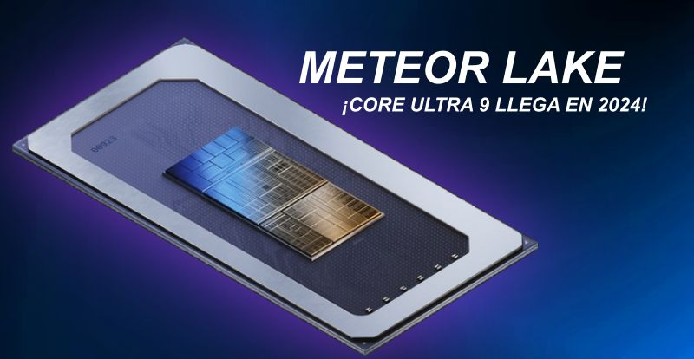
Procesador Intel Core Ultra (Meteor Lake – 2024)
Última generación de procesadores de Intel.
Diseño híbrido y modular para mejorar rendimiento y eficiencia.
Orientado a PCs y laptops modernas.

Slide 4
Tema 1: INTEL Crear 6 diapositivas explicando la arquitectura del procesador de última generación de la empresa INTEL, tener en cuenta como mínimo 20 características de su arquitectura.

Slide 5

Arquitectura general
Arquitectura híbrida: núcleos P-cores (rendimiento) + E-cores (eficiencia).
Fabricación en proceso Intel 4 (4 nm).
Diseño modular por mosaicos (chiplets): CPU, GPU y SoC separados.

Slide 6

Unidades de procesamiento
NPU integrada (para inteligencia artificial).
GPU Intel Arc integrada (gráficos avanzados).
Soporte DirectX 12 Ultimate y ray tracing.
Tecnología Intel Thread Director para gestionar tareas entre núcleos.

Slide 7
Memoria y conectividad
Compatibilidad con DDR5 y LPDDR5X.
Soporte PCIe 5.0 y Thunderbolt 4.
Conectividad Wi-Fi 7.
Hasta 24 MB de caché L3 compartida.

Slide 8
Mejoras en rendimiento y seguridad
IA Boost para acelerar modelos de IA.
Decodificación AV1 por hardware.
Soporte AVX-512 para cálculo vectorial.
Mejora de seguridad con Intel CET.

Slide 9
20 Características procesador Intel Core Ultra (Meteor Lake 2024)
Arquitectura híbrida (núcleos Performance + Efficient)
Fabricación en 4 nm (Intel 4)
Núcleos de rendimiento (P-cores) de alta frecuencia
Núcleos de eficiencia (E-cores) optimizados para bajo consumo
GPU integrada Intel Arc con soporte DirectX 12 Ultimate
NPU integrada (Unidad de Procesamiento Neuronal para IA)
Soporte DDR5 y LPDDR5X
Soporte PCIe 5.0
Soporte Thunderbolt 4
Tecnología Intel Thread Director para optimizar tareas
Consumo energético reducido por mosaico (chiplet)
Conectividad Wi-Fi 7
Soporte AVX-512 para cálculos vectoriales
Compatibilidad con Intel XeSS para mejora gráfica
Decodificación AV1 por hardware
Hasta 24 MB de caché L3 compartida
Rendimiento mejorado en tareas de IA (AI Boost)
Mejora de seguridad con Intel CET
Fabricación modular: CPU, GPU y SoC separados
Preparado para Windows 11 y optimización IA

Slide 10
Tema 2: APPLE 2 Crear 6 diapositivas explicando la arquitectura del procesador de última generación de la empresa APPLE, tener en cuenta como mínimo 20 características de su arquitectura.

Slide 11
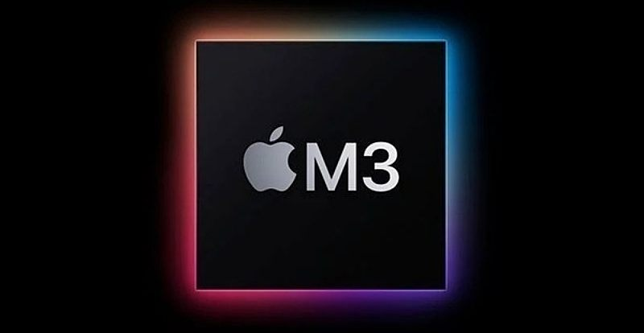
Procesador Apple M3 (2023)
Chip de última generación diseñado por Apple.
Fabricado con tecnología de 3 nm.
Optimizado para rendimiento y eficiencia en dispositivos Mac.

Slide 12
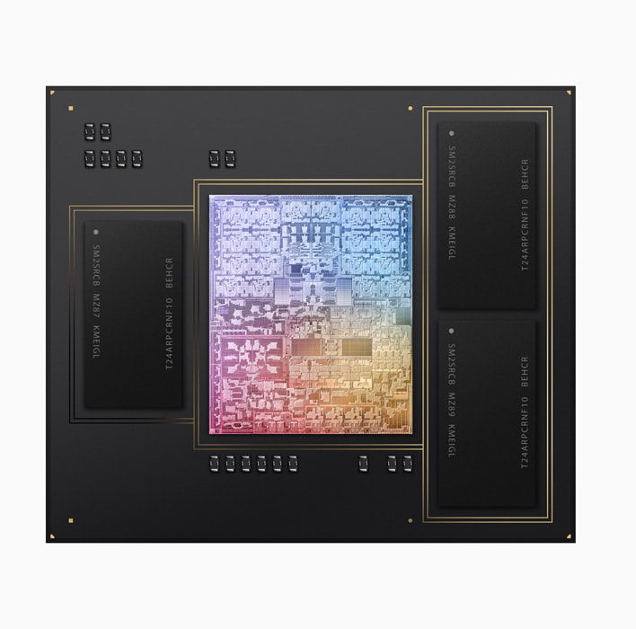
Arquitectura general
Basado en arquitectura ARM personalizada (Apple Silicon).
CPU de 8 núcleos: 4 de rendimiento + 4 de eficiencia.
Integración total de CPU, GPU y Neural Engine en un solo chip.

Slide 13
GPU y gráficos
GPU de 10 núcleos con soporte para Ray Tracing.
Tecnología Dynamic Caching para gráficos más fluidos.
Soporte Metal 3 para videojuegos y aplicaciones profesionales.

Slide 14
Memoria y rendimiento
Hasta 24 GB de memoria unificada.
Ancho de banda de 100 GB/s.
Cachés optimizadas para velocidad y eficiencia.
Mejor rendimiento por vatio frente a M1 y M2.

Slide 15
Inteligencia Artificial y multimedia
Neural Engine de 16 núcleos para IA y aprendizaje automático.
Motor de video compatible con ProRes y AV1.
Alta eficiencia para edición, diseño 3D y creación de contenido.

Slide 16
20 Características procesador Procesador Apple M3 (2023)
Proceso de fabricación de 3 nm (TSMC)
Arquitectura ARM personalizada (Apple Silicon)
CPU de 8 núcleos (4 de alto rendimiento + 4 de eficiencia)
GPU de 10 núcleos
Neural Engine de 16 núcleos
Hasta 24 GB de memoria unificada
Ancho de banda de memoria de 100 GB/s
Soporte para trazado de rayos (Ray Tracing) en GPU
Dynamic Caching en GPU para optimizar gráficos
Consumo energético muy bajo comparado con x86
Aceleración de aprendizaje automático
Motor de video compatible con ProRes y AV1
Soporte Metal 3
Integración total con macOS Sonoma
Arquitectura de seguridad integrada (Secure Enclave)
Caché de instrucciones y datos más rápida
Diseño monolítico sin chiplets
Alta eficiencia para tareas creativas y 3D
Más rendimiento por vatio que M1 y M2
Diseñado específicamente para dispositivos Apple

Slide 17
Tema 3: QUALCOMM Crear 6 diapositivas explicando la arquitectura del procesador de última generación de la empresa QUALCOMM, tener en cuenta como mínimo 20 características de su arquitectura.

Slide 18
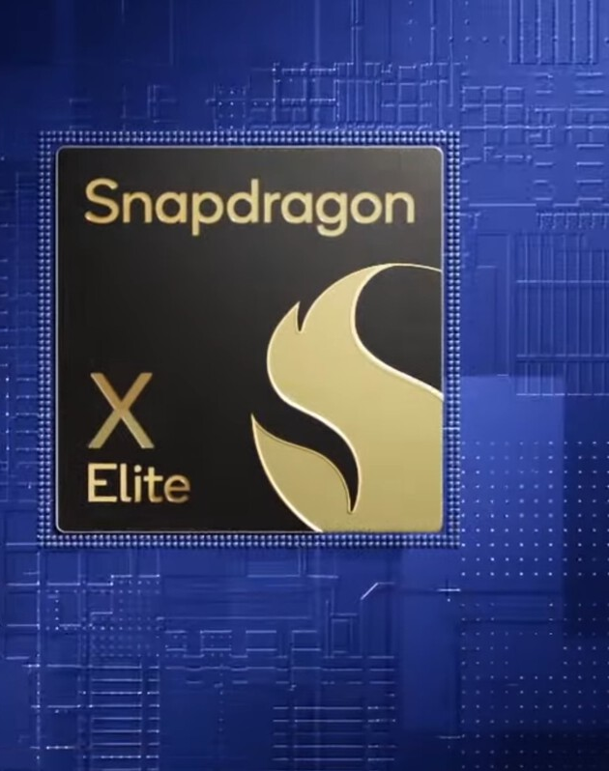
Procesador Qualcomm Snapdragon X Elite (2024)
Plataforma de última generación para portátiles.
Basada en arquitectura ARM personalizada (Oryon).
Enfoque en eficiencia, IA y conectividad avanzada.

Slide 19
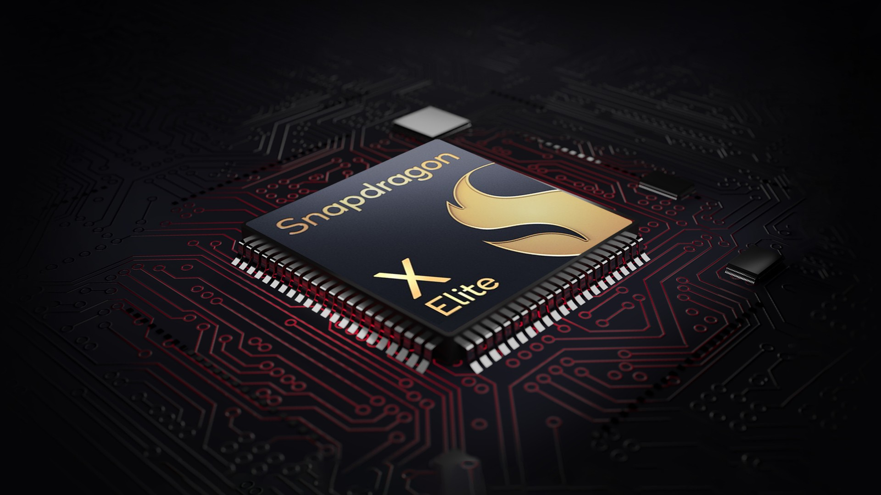
Arquitectura general
12 núcleos Oryon de alto rendimiento.
Frecuencia máxima de hasta 4.3 GHz.
Fabricación en 4 nm (TSMC).
Arquitectura optimizada para Windows on ARM.

Slide 20
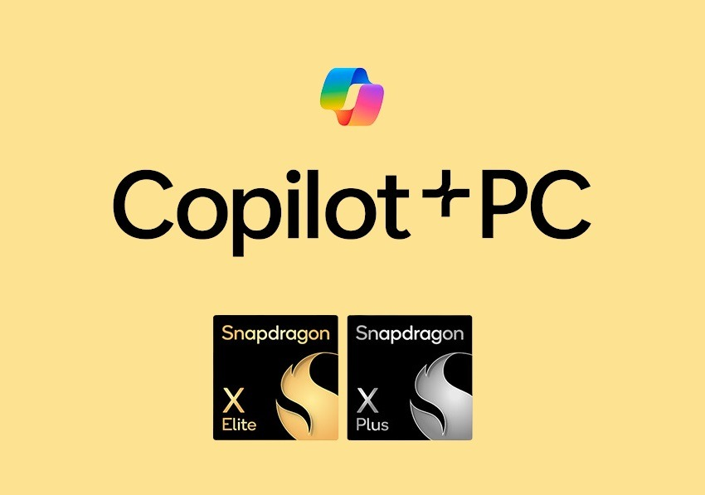
IA y procesamiento gráfico
NPU Hexagon para aceleración de inteligencia artificial.
GPU Adreno integrada con soporte para gráficos avanzados.
Optimizada para modelos generativos y aprendizaje automático.

Slide 21

Memoria y conectividad
Soporte para LPDDR5X con hasta 136 GB/s de ancho de banda.
Conectividad 5G integrada para redes móviles.
Wi-Fi 7 y Bluetooth 5.4.
Soporte USB 4.0 y DisplayPort.

Slide 22
Rendimiento y eficiencia
Rendimiento sobresaliente por vatio (mejor que x86 en portátiles).
Batería de larga duración en equipos ultraligeros.
Codificación y decodificación AV1 por hardware.
Soporte multi-pantalla 4K.

Slide 23
20Características procesador Qualcomm Snapdragon X Elite (2024)
Arquitectura Oryon (ARM personalizada por Qualcomm)
12 núcleos de CPU de alto rendimiento
Frecuencia de hasta 4.3 GHz
Proceso de 4 nm (TSMC)
GPU Adreno integrada
NPU Hexagon para tareas de IA
Soporte para memoria LPDDR5X
Conectividad 5G integrada
Wi-Fi 7 y Bluetooth 5.4
Soporte para USB 4.0
Hasta 136 GB/s de ancho de banda de memoria
Codificación y decodificación AV1
Aceleración para Stable Diffusion y modelos IA
Rendimiento de batería superior a chips x86
Compatibilidad con Windows on ARM
Soporte multi-pantalla 4K
Seguridad basada en hardware (Secure Processing Unit)
GPU optimizada para gráficos y juegos móviles/PC
Rendimiento sobresaliente por vatio en laptops ultraligeras
Preparado para IA generativa y asistentes locales

